Slide 1
To translate “Dressing the Stage” go View > Master > Slide Master
Mediterranean Sea
LEBANON
SYRIA
Haifa
Sea of Galilee
IRAQ
Nazareth
Peta
Netanya
Tel Aviv-Jaffa
AMMAN
JERUSALEM
Jericho
Gaza
Hebron
Dead Sea
Beersheba
ISRAEL
JORDAN
EGYPT
SAUDI ARABIA
Eilat
Presentasi dari Dr. John Fryman, Texas, USA • BibleBasically.org
Taught by Dr. Rick Griffith, Singapore Bible College
All files in many languages for free download at BibleStudyDownloads.org
Gulf of Aqaba
Al' Aqaba
04
1
Notes:
With a closer view, you can locate the region in today's Mediterranean Basin, at its far eastern end…..
a close-up view of the Holy Land today…hotly divided politically and culturally between
//// …the Jewish and Arabic peoples.... for many reasons that we will uncover as THE BIBLE…BASICALLY moves along.

Slide 2


Presentasi dari The Bible…Basically Ministries International Inc. Fort Worth, Texas
BibleBasically.org
©2006 TBBMI
9.65.01.
01

Slide 3


(Namun demikian, dimana sih tempat ITU?)
Alkitab…Dasarnya
®
BAGIAN DUA
MENATA PANGGUNG :
Membuat Peta
Daerah Timur Tengah Kuno
02
©2006 TBBMI
9.65.02.
Notes:
Dalam mempelajari Firman Allah…biar bagaimanapun akan timbul pertanyaan ..."Dimana tempat terjadinya peristiwa tersebut?" Oleh karena itu untuk langkah selanjutnya dalam mengembangkan ARSIP ALKITAB...kita akan belajar membuat peta Timur Tengah.
Sebagai subjudul bagian ini, kita akan menamakan "Membuat Peta” seluruh peristiwa Alkitab. Mari kita mulai.

Slide 4
?
Panggung Mediterania dari aksi alkitab
03
4
Notes:
Kita berada di sini...bola yang mengambang di Jagat Raya ciptaan Allah…planet yang indah tetapi penuh masalah …gambaran cerita “Akbar” segera akan kita jelajahi dalam KRONOLOGI SINGKAT.
//// yang menjadi pertanyaan adalah.…dimana semua peristiwa besar itu terjadi di planet ini? Dalam mempelajari Firman Allah…berguna sekali sekalipun hanya mengetahui DI MANA dan peristiwa APA yang terjadi…dan semua ini harus Anda ketahui dalam kepala Anda!
//// Tepatnya di sini...di sudut wilayah yang kita kenal saat ini sebagai Timur Tengah...
//// ….cerita akbar terjadi, dimulai dari tempat yang sangat kuno yang memiliki masa lalu yang misterius dan unik…
//// …sebuah bagian dari dunia yang dikenal sebagai tempat yang menyatukan sejarah…berdasarkan cerita Alkitab tempat ini adalah wilayah Mediterania.

Slide 5
LMedit
N(A)
H
DG
K
SE
B
Y
GN
LMa
M
KB
U
ALASAN UNTUK SEBUAH PETA!
GS
TP
LMe
Buku Panduan hlm. 15-16
05
1
Notes:
Sekarang…kita akan mempelajari alasan perbedaan tersebut. Anda akan belajar membuat peta Timur Tengah Kuno...dan Anda akan mengunakan peta tersebut untuk menelusuri laju cerita Akbar Alkitab yang berkesinambungan...setahap demi setahap…
//// ...selangkah demi selangkah setiap bagian cerita akan tersingkap.

Slide 6
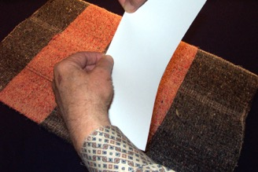
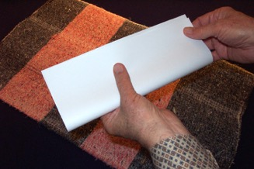
PENOLONG BELAJAR #03a; (extra halaman kosong #03b)
PEGANG
SEBUAH
KERTAS
HORISONTAL
Buku Panduan hlm. 15-16
06
Notes:
Pada lembar kerja Nomor 3 and 3a pada buku panduan ada lembaran-lembaran kosong yang dapat digunakan untuk menggambar peta. Silakan ambil selembar ...kemudian lipat secara horisontal...

Slide 7
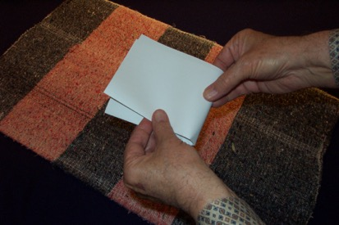
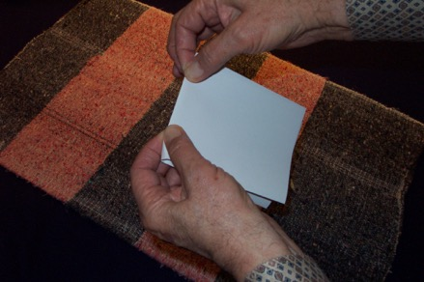
LIPAT DUA KALI…
UNTUK MEMBUAT DUA GARIS LIPATAN.
Buku Panduan hlm. 15-16
07
Notes:
...kemudian lipat sekali lagi, supaya ketika Anda membuka kertas tersebut Anda dapat melihat dua lipatan …lipatan vertikal...lipatan horisontal …yang menunjukkan arah Utara –Selatan dan Timur-Barat pada peta Anda. Letakkan di hadapan Anda secara horisontal.

Slide 8
Buku Panduan hlm. 15-16
08
3
Notes:
Dengan kertas yang terbentang secara horisontal, Anda telah siap untuk menggambar peta…peristiwa Alkitab yang terjadi di Timur Tengah.
//// perhatikan garis tersebut berwarna kuning.
//// Ketika Anda meneruskan menarik garis kuning tersebut .…
//// garis yang sebelumnya akan berubah warna menjadi lebih gelap seperti garis yang berwarna hijau ini.

Slide 9
PERTAMA: 6 KUMPULAN AIR
KEDUA: 10 DAERAH LOKASI
KETIGA: JARAK RELATIF
Buku Panduan hlm. 15-16
09
2
Notes:
Sekarang Anda akan tahu ke mana kita akan melangkah...Yang pertama Anda akan belajar untuk menemukan ENAM tempat yang merupakan wilayah air...
//// dan yang kedua...Anda akan menemukan 10 lokasi penting.
Jangan takut. Ini bukan pelajaran geografi yang rumit. Dan yang ketiga…ingat
//// bahwa lokasi dan jarak tempat tersebut HANYA SEBAGAI PERBANDINGAN… HANYA PERKIRAAN…. Akan tetapi …cukup akurat untuk membuat peta mental mengenai hubungan jarak antara darat dan laut di dalam Alkitab.

Slide 10
Buku Panduan hlm. 15-16
10
1
Notes:
Sekali lagi...atur kertas Anda secara horisontal...pada kuadran bagian atas kiri, gambar sebuah setengah lingkaran atau gambar sebuah busur seperti garis kuning ini....
//// gambar lagi setengah lingkaran atau busur pada bagian kuadran bawah sebelah kanan. Garis-garis kuning akan memberikan petunjuk bagaimana melakukan hal ini. Selama pembuatan peta berlangsung, Anda akan melihat seperti apa lokasi itu sekarang ini.

Slide 11
Buku Panduan hlm. 15-16
11
Notes:
Selanjutnya kita akan menggambar tongkat gembala, yang kita gambar mulai dari dari tengah kuadran bagian bawah. Gambar lengkungan tongkat sehingga hampir menyentuh busur yang terdapat pada kuadran atas .

Slide 12
JANGAN GUNAKAN NAMA TEMPAT...
GUNAKAN HANYA
HURUF PERTAMA DARI NAMA TEMPAT...
TIDAK SELURUH KATA!
Buku Panduan hlm. 15-16
12
Notes:
Saat menggambar peta, alangkah baiknya jika kita TIDAK menamai tempat tersebut. Sebaliknya yang harus Anda lakukan adalah namakan tempat tersebut dengan menggunakan huruf pertama dari nama tempat tersebut...bukan nama lengkapnya. Hal ini akan memaksa pikiran Anda untuk mengingat nama lengkap berdasarkan initial huruf pertama pada peta Anda. Seperti ini...

Slide 13
LMedit
Buku Panduan hlm. 15-16
13
Notes:
Tandai dengan huruf LM di dalam busur yang terdapat pada kuadran atas sebelah kiri...dan inilah gambar dari sungai atau laut tersebut pada masa kini.

Slide 14
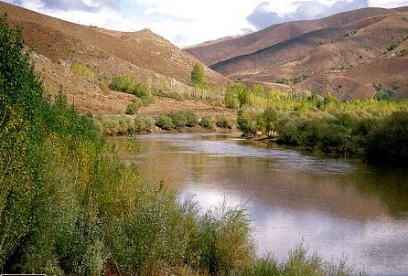
LMedit
SE
Buku Panduan hlm. 15-16
14
Notes:
...selanjutnya…tambahkan huruf SE dibagian tengah tongkat gembala..

Slide 15

LMedit
SE
TP
Buku Panduan hlm. 15-16
15
Notes:
...dan akhirnya, tuliskan inisial TP pada bagian dalam busur yang terdapat pada kuadran bawah sebelah kanan.

Slide 16

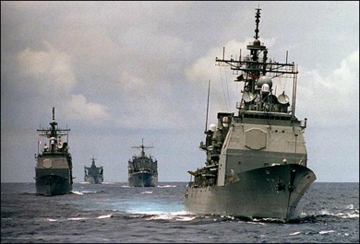
LMedit
(LAUT MEDITERANIA)
SE
(SUNGAI EFRAT)
TP
(TELUK PERSIA)
Buku Panduan hlm. 15-16
16
2
Notes:
Huruf-huruf ini mewakili nama lengkap LAUT MEDITERANIA di bagian atas kiri ...sekali lagi…jangan tulis nama lengkapnya… hanya huruf-huruf saja…
//// SUNGAI EFRAT sepanjang tongkat gembala...dan
//// TELUK PERSIA pada kuadran sebelah kanan bawah .
Sekarang...tiga wilayah air sudah ditemukan ...ada tiga lagi: dimulai dari bagian kuadran kiri bawah dari peta Anda…

Slide 17
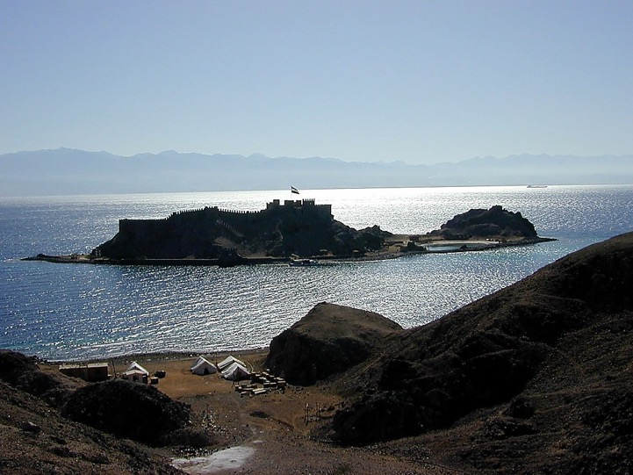

LMedit
SE
TP
Buku Panduan hlm. 15-16
17
Notes:
…lukis sebuah gambar yang menyerupai dua telinga kelinci.

Slide 18
LMedit
SE
TP
LMe
Buku Panduan hlm. 15-16
18
Notes:
Bagian dalam telinga-telinga ini, merupakan permukaan air, tandai dengan huruf LM yang mewakili LAUT MERAH. Dan inilah gambar LAUT MERAH pada masa kini.

Slide 19
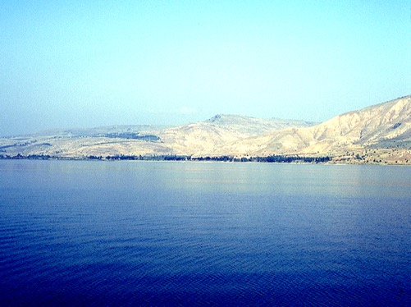
LMedit
SE
TP
LMe
Buku Panduan hlm. 15-16
19
Notes:
Sekarang mari kita pindah tepat di bagian bawah lengkung tongkat gembala. Gambar dua buah bulatan berbentuk oval, bulatan oval yang lebih kecil terletak disini ...

Slide 20
LMedit
SE
TP
LMe
Buku Panduan hlm. 15-16
20
Notes:
... di atas bulatan oval yang lebih besar...dengan sebuah garis yang menghubungkan keduanya.

Slide 21
LMedit
DG
DANAU GALILEA
SE
TP
LMe
Buku Panduan hlm. 15-16
21
Notes:
Pada bulatan oval yang kecil ...tandai dengan huruf DG, untuk DANAU GALILEA.

Slide 22
LMedit
DG
DANAU GALILEA
SE
LMa
LAUT MATI
TP
LMe
Buku Panduan hlm. 15-16
22
Notes:
Pada bulatan oval yang besar, tandai dengan huruf LM lagi, untuk LAUT MATI.

Slide 23
LMedit
DG
SE
LMa
SUNGAI YORDAN
TP
LMe
Buku Panduan hlm. 15-16
23
Notes:
Kita tidak akan memberikan nama pada garis yang menghubungkan kedua bulatan oval ini, sebab pemberian nama tersebut akan membuat peta kita kelihatan sangat padat...cukup dengan mengetahui bahwa garis pendek yang menghubungkan … Danau Galilea dan Laut Mati … adalah SUNGAI YORDAN yang begitu indah dan terkenal. Anda akan mengingat itu! Tuhan kita dibaptis di sana.

Slide 24
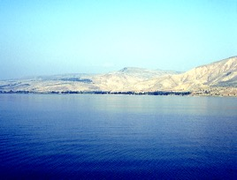



6
LMedit
DG
SE
LMa
KUMPULAN AIR
TP
LMe
Buku Panduan hlm. 15-16
24
7
Notes:
Sekarang ...kita akan mengidentifikasi dan memberikan nama pada keenam wilayah air termasuk sebuah sungai, setiap Laut dan sungai ini sangat penting sebab semua peristiwa Alkitab terjadi di tempat-tempat ini. Kita sudah menemukan
//// LAUT MEDITERRANIA,
//// SUNGAI EFRAT,
/// TERUSAN PERSIA,
//// LAUT MERAH,
//// LAUT MATI,
//// DANAU GALILEA, dengan SUNGAI YORDAN yang menghubungkannya dengan Laut Mati.
//// 6 wilayah air sudah tergambar pada peta Anda.
Ya ... itu adalah wilayah air

Slide 25

LM
DG
SE
“THE LAND”
LM
TP
LM
Buku Panduan hlm. 15-16
25
1
Notes:
sekarang marilah kita beralih ke wilayah darat... dimana drama peristiwa Alkitab terjadi.
//// Alkitab menggambarkan TANAH ini sebagai tanah yang luas, yang membentang dari bagian Timur Tengah dunia.

Slide 26
10
10 TEMPAT
LMedit
DG
SE
LMa
Daerah Lokasi
TP
LMe
Buku Panduan hlm. 15-16
26
1
Notes:
Kita akan mengidentifikasi 10 –dan hanya 10 -- lokasi geografis pada wilayah darat...setiap lokasi memberikan dukungan yang sangat penting untuk memahami KRONOLOGI SINGKAT perjalanan cerita Alkitab.
//// Mari kita mulai. Pada bagian atas peta Anda, tepat ditengah atas lipatan utara-selatan, tulis kalimat, 10 TEMPAT.

Slide 27
10 TEMPAT
LMedit
4
DG
SE
LMa
TP
LMe
Buku Panduan hlm. 15-16
27
Notes:
Di bawah "10 tempat", pada sebelah kanan garis utara-selatan, tuliskan angka 4 dengan anak panah yang menunjuk arah timur…yaitu ke arah kanan.
LINGKARAN YANG ANDA LIHAT HANYALAH MERUPAKAN PETUNJUK YANG MEMBAWA PERHATIAN ANDA TERTUJU PADA TEMPAT YANG DIMAKSUD.

Slide 28
10 TEMPAT
LMedit
6
4
DG
SE
LMa
“Panggung Aksi” Alkitab
TP
LMe
Buku Panduan hlm. 15-16
28
Notes:
kemudian pada bagian sebelah kiri, tulis angka 6 dengan anak panah menunjuk ke arah kiri. Sekarang kita siap untuk mengidentifikasikan 10 lokasi di mana peristiwa Alkitab terjadi.

Slide 29
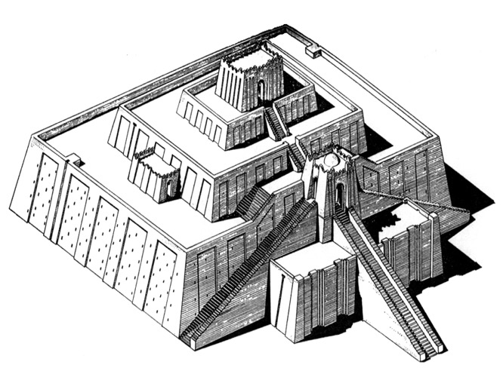
10 TEMPAT
LMedit
6
4
DG
SE
LMa
U
TP
LMe
UR DARI THE CALCADEA
Buku Panduan hlm. 15-16
29
Notes:
Dimulai dari sebelah timur dari lipatan utara selatan pada kertas Anda, turun dekat muara Sungai Efrat, dimana sungai tersebut mengalir ke Teluk Persia...Tulis huruf kapital "U" DITANDAI DENGAN BULATAN BESAR SEBAGAI PERKIRAAN LOKASINYA...merupakan singkatan untuk kota kuno yang bernama URKASDIM… terkenal dengan ziguratnya atau menara kuil. Sekali lagi, kami sarankan agar Anda menandai kota tersebut hanya dengan huruf pertama dari nama kota tersebut… untuk memaksa Anda mengingat nama lengkapnya. Daya ingat kita akan meningkat secara efektif dengan menggunakan cara ini.

Slide 30

10 TEMPAT
LMedit
6
4
DG
SE
B
LMa
U
BABYLONIA
TP
LMe
Buku Panduan hlm. 15-16
30
Notes:
U untuk singkatan dari UR...sekarang kita akan berpindah ke atas sungai, hanya setengah dari aliran Teluk Persia. Tandai dengan huruf kapital B, dekat sebuah lingkaran besar…ini adalah kota kuno Babel, sebuah kota yang sangat penting pada zaman purbakala.

Slide 31

10 TEMPAT
LMedit
6
4
H
DG
SE
B
LMa
U
HARAN
(HARRAN,TURKEY)
TP
LMe
Buku Panduan hlm. 15-16
31
Notes:
Selanjutnya...di sebuah tanah yang luas, di sebelah timur sungai Efrat, tandai dengan huruf kapital H, untuk kota kuno HARAN, yang keberadaannya masih ada sampai sekarang.

Slide 32
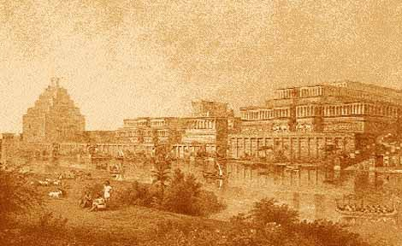
10 TEMPAT
LMedit
6
4
N(A)
H
DG
SE
B
LMa
U
NINEVEH (ASSYRIA) MOSUL, IRAQ
TP
LMe
Buku Panduan hlm. 15-16
32
Notes:
Dan akhirnya, pada sebelah timur dari garis koordinat utara-selatan, tandai dengan huruf kapital N dan huruf A di dalam kurung. Kedua huruf ini merupakan singkatan dari Niniwe yang merupakan kerajaan kuno Asyur. Sekarang ini kota Mosul di Irak terletak di kerajaan kuno ini.

Slide 33
10 TEMPAT
LMedit
6
4
N(A)
H
DG
SE
B
LMa
U
TP
LMe
Buku Panduan hlm. 15-16
33
Notes:
Empat lokasi sudah kita temukan....URKASDIM... BABEL... HARAN...dan NINEWE Di di kerajaan Asyur.

Slide 34
10 TEMPAT
LMedit
6
4
N(A)
H
KANAAN MASA KINI
K
DG
SE
B
LMa
U
TP
LMe
Buku Panduan hlm. 15-16
34
1
Notes:
Setelah menemukan keempat lokasi di sebelah timur. Mari kita berpindah ke enam tempat yang terletak di bagian barat dari lipatan utara-selatan.
//// Dimulai dengan huruf besar K yang kita tempatkan di antara Sungai Yordan dan Laut Mediterania. Huruf ini merupakan singkatan Kanaan, sebelum menjadi kota kuno Israel, atau dikemudian hari, dikenal sebagai Palestina, dan sekarang, dikenal sebagai Israel, juga, sebagai Palestina.

Slide 35
10 TEMPAT
LMedit
6
4
N(A)
H
DG
K
YERUSALEM
SE
Y
B
LMa
U
TP
LMe
Buku Panduan hlm. 15-16
35
Notes:
Dekat ujung utara Laut Mati, masih di sebelah barat Sungai Yordan, tandai dengan huruf kapital Y, tentu saja, untuk singkatan dari kota Yerusalem…yang merupakan salah satu dari kota terbesar di dunia dan kota yang penuh dengan konflik di sepanjang sejarah di planet ini.

Slide 36
10 TEMPAT
LMedit
6
4
N(A)
H
DG
K
SE
GN
B
Y
GUNUNG NEBO
LMa
U
TP
LMe
Buku Panduan hlm. 15-16
36
Notes:
Sekarang kita akan berpindah ke seberang sungai Yordan, masih dekat sebelah ujung utara dari Laut Mati... tandai dengan huruf GN, untuk mewakili Gunung Nebo. Kita akan mengidentifikasi kepentingan dari lokasi ini ketika kita mengembangkan Kronologi Singkat.

Slide 37
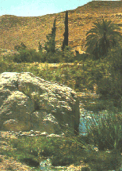
10 TEMPAT
LMedit
6
4
KADESH-BARNEA
N(A)
H
DG
K
SE
B
Y
GN
LMa
KB
U
TP
LMe
Buku Panduan hlm. 15-16
37
Notes:
Kemudian...pada bagian bawah pada arah selatan di bagian akhir Laut Mati, terletak sebuah tempat yang berada di antara telinga kelinci, tuliskan huruf KB...untuk singkatan dari kawasan subur KADES BARNEA, gambar kota sama seperti yang ada sekarang ini.

Slide 38
10 TEMPAT
LMedit
6
4
N(A)
MESIR
H
DG
K
SE
B
Y
GN
LMa
M
KB
U
TP
LMe
Buku Panduan hlm. 15-16
38
Notes:
Ada dua lokasi lagi...di bagian atas sebelah KIRI telinga kelinci, tulis huruf kapital M, yang merupakan singkatan dari kerjaan Mesir...sebuah tempat penuh dengan misteri kuno yang tak terselami dan mengagumkan pada masa zaman ini. Dan akhirnya...

Slide 39
10 TEMPAT
LMedit
6
4
N(A)
H
DG
GUNUNG SINAI
K
SE
B
Y
GN
LMa
M
KB
U
GS
TP
LMe
Buku Panduan hlm. 15-16
39
Notes:
...di dalam di antara telinga kelinci tulis sebuah huruf kapital GS, kali ini huruf tersebut merupakan singkatan dari GUNUNG SINAI. Sekarang Anda telah memiliki peta yang lengkap, di kepala Anda….

Slide 40
10 TEMPAT
LMedit
6
4
10 Daerah Lokasi
N(A)
H
DG
K
SE
B
Y
GN
LMA
M
KB
U
GS
TP
LMe
Buku Panduan hlm. 15-16
40
2
Notes:
…. 6 lokasi di sebelah barat bagian peta ...
//// dan 4 di sebelah timur…
//// kesepuluh lokasi ini merupakan tempat penting yang bersejarah .

Slide 41
10 TEMPAT
LMedit
6
4
N(A)
H
DAERAH
DG
K
SE
B
Y
GN
LMA
”DARI
DAN
SAMPAI
BERSYEBA”
M
KB
U
GS
TP
Hakim Hakim 20:1
LMe
Buku Panduan hlm. 15-16
41
4
Notes:
Satu tambahan terakhir. Disepanjang cerita Alkitab kata “Tanah” akan kita temukan terus menerus …,
//// sebagai contoh pada kitab hakin-hakim 20:1…ayat referensi dapat Anda lihat pada sudut sudut kiri bawah peta, pada ayat ini istilah “Tanah” digunakan. Istilah ini akan kita temukan pada slide-slide selanjutnya sepanjang seminar ini. Sekarang pada peta Anda tuliskan kata “TANAH” dan lingkari dengan bulatan oval sepanjang pesisir kota Kanaan, kemudian,
//// …gambar dua garis yang memanjang dari bulatan oval ini ...tarik garis tersebut sampai mencapai bagian bawah lengkungan sungai Efrat.…dan garis yang satunya lagi, sampai berada bagian tengah antara Laut Mati dan gambar dua telinga kelinci. Wilayah yang terdapat diantara kedua garis tersebut itulah yang dimaksud oleh Alkitab sebagai TANAH.
//// Yang secara tradisi dikenal sebagai wilayah yang membentang "dari Dan sampai Bersyeba."

Slide 42
LMedit
N(A)
H
DG
K
SE
B
Y
GN
LMa
M
KB
“PANGGUNG
AKSI!”
U
GS
TP
LMe
Buku Panduan hlm. 15-16
42
Notes:
Sekarang peta Anda sudah lengkap. Kita sudah menggambar sketsa "peta tempat terjadinya peristiwa di dalam Alkitab"...kira-kira di tempat inilah peristiwa Alkitab banyak terjadi di sana.

Slide 43
SEKARANG… UNTUK TINJAUAN CEPAT...
Buku Panduan hlm. 15-16
43
Notes:
Sekarang kita akan mengulangi kembali secara singkat…di mana tepatnya letak tempat tersebut?

Slide 44
Buku Panduan hlm. 15-16
44
Notes:
Sebuah kertas kosong...lipat menjadi dua sebanyak dua kali, akan didapatkan dua lipatan.. UTARA/SELATAN...TIMUR/BARAT.

Slide 45
Buku Panduan hlm. 15-16
45
Notes:
Pada bagian atas kuadran kiri, sebuah busur besar....

Slide 46
Buku Panduan hlm. 15-16
46
Notes:
...diikuti dengan sebuah busur besar yang lain yang terletak pada kuadran kanan bawah...

Slide 47
Buku Panduan hlm. 15-16
47
Notes:
Kemudian sebuah bentuk yang menyerupai tongkat gembala, gambar dimulai dari bagian tengah kuadran bawah. Tarik garis tersebut sampai menyentuh busur di kuadran atas . Ingat, JANGAN pernah menamakan tempat-tempat tersebut. Hanya tandai dengan huruf pertama dari nama tempat tersebut… bukan nama lengkapnya. Hal tersebut akan menolong proses mengingat Anda!

Slide 48
LMedit
Buku Panduan hlm. 15-16
48
Notes:
Tandai dengan huruf LM di dalam busur yang terdapat pada kuadran kiri atas...

Slide 49
LMedit
SE
Buku Panduan hlm. 15-16
49
Notes:
...huruf SE pada sepanjang tongkat gembala...

Slide 50
LMedit
SE
TP
Buku Panduan hlm. 15-16
50
Notes:
...dan Teluk Persia di dalam busur yang terdapat pada kuadran kanan bawah.

Slide 51
LM
(LAUT MEDITERANIA)
SE
(SUNGAI EFRAT)
TP
(TELUK PERSIA)
Buku Panduan hlm. 15-16
51
Notes:
Huruf-huruf ini merupakan singkatan untuk LAUT MEDITERANIA...SUNGAI EFRAT...dan TELUK PERSIA.

Slide 52
LMedit
SE
TP
Buku Panduan hlm. 15-16
52
Notes:
Pada kuadran kiri bawah, gambar dua telinga kelinci.

Slide 53
LMedit
SE
TP
LMe
Buku Panduan hlm. 15-16
53
Notes:
Di dalam telinga tersebut, LM mewakili LAUT MERAH.

Slide 54
LMedit
SE
TP
LMe
Buku Panduan hlm. 15-16
54
Notes:
Kemudian kita berpindah ke atas ke sebuah tempat tepat di bawah lengkung tongkat gembala. Gambar dua bentuk oval ...

Slide 55
LMedit
SE
TP
LMe
Buku Panduan hlm. 15-16
55
Notes:
…yang lebih kecil....

Slide 56
LMedit
SE
TP
LMe
Buku Panduan hlm. 15-16
56
Notes:
... di atas bentuk oval yang lebih besar... dan sebuah garis yang menghubungkan kedua bentuk oval ini.

Slide 57
LMedit
DG
SE
TP
LMe
Buku Panduan hlm. 15-16
57
Notes:
Pada bentuk oval yang lebih kecil...huruf DG, untuk Danau Galilea.

Slide 58
LMedit
DG
SE
LMa
TP
LMe
Buku Panduan hlm. 15-16
58
Notes:
Pada bentuk oval yang lebih besar, huruf LM, untuk Laut mati.

Slide 59
LMedit
DG
SE
SUNGAI YORDAN
LMa
TP
LMe
Buku Panduan hlm. 15-16
59
1
Notes:
Garis pendek yang menghubungkan kedua bentuk oval ...SUNGAI YORDAN yang tekenal.
//// …Enam Laut dan sebuah sungai...LAUT MEDITERANIA, SUNGAI EFRAT, TELUK PERSIA, LAUT MERAH, DANAU GALILEA, LAUT MATI, dan SUNGAI YORDAN YANG MENGHUBUNGKAN keduanya.

Slide 60
10 TEMPAT
LMedit
DG
SE
LMa
TP
LMe
Buku Panduan hlm. 15-16
60
Notes:
Sekarang kita akan beralih ke wilayah darat…Pada bagian atas peta Anda, pada lipatan utara-selatan pada kertas, tulis kalimat, 10 tempat.

Slide 61
10 TEMPAT
LMedit
4
DG
SE
LMa
TP
LMe
Buku Panduan hlm. 15-16
61
Notes:
Di bagian bawah, mengarah ke kanan dari garis utara-selatan, angka empat dengan anak panah menunjuk arah timur.

Slide 62
10 TEMPAT
LMedit
6
4
DG
SE
LMa
TP
LMe
Buku Panduan hlm. 15-16
62
Notes:
Pada sebelah kiri, angka 6 dengan anak panah menunjuk ke arah kiri.

Slide 63
10 TEMPAT
LMedit
6
4
DG
SE
LMa
U
TP
LMe
Buku Panduan hlm. 15-16
63
Notes:
Pada bagian timur dari garis utara-selatan, dekat muara Sungai Efrat, "U"...untuk URKASDIM. Sekali lagi, ingat, hanya huruf pertama dari nama-nama tempat tersebut supaya memaksa memori Anda berperan aktif dalam mengingat.

Slide 64
10 TEMPAT
LMedit
6
4
DG
SE
B
LMa
U
TP
LMe
Buku Panduan hlm. 15-16
64
Notes:
Beralih ke atas sungai, pada setengah aliran sungai yang berasal dari Teluk Persia... tulis huruf B, untuk kota kuno Babel.

Slide 65
10 TEMPAT
LMedit
6
4
H
DG
SE
B
LMa
U
TP
LMe
Buku Panduan hlm. 15-16
65
Notes:
Di padang gurun, di sebelah timur sungai Efrat, huruf H, untuk kota kuno Haran.

Slide 66
10 TEMPAT
LMedit
6
4
N(A)
H
DG
SE
B
LMa
U
TP
LMe
Buku Panduan hlm. 15-16
66
Notes:
Pada bagian timur dari garis koordinat utara-selatan, huruf besar N dan A di dalam kurung merupakan ... singkatan untuk kota Niniwe yang terletak di kerajaan Asyur.

Slide 67
10 TEMPAT
LMedit
6
4
N(A)
H
DG
SE
B
LMa
U
TP
LMe
Buku Panduan hlm. 15-16
67
Notes:
Sekarang kita sudah menemukan empat lokasi...

Slide 68
10 TEMPAT
LMedit
6
4
N(A)
H
K
DG
SE
B
LMa
U
TP
LMe
Buku Panduan hlm. 15-16
68
Notes:
...kita beralih ke enam lokasi di bagian barat. Dimulai dengan huruf K yang ditempatkan dekat Sungai Yordan...singkatan untuk wilayah seluruh KANAAN.

Slide 69
10 TEMPAT
LMedit
6
4
N(A)
H
DG
K
SE
Y
B
LMa
U
TP
LMe
Buku Panduan hlm. 15-16
69
Notes:
Pada ujung Laut Mati ke arah utara, sebelah barat Sungai Yordan, Y untuk kota Yerusalem.

Slide 70
10 TEMPAT
LMedit
6
4
N(A)
H
DG
K
SE
GN
B
Y
LMa
U
TP
LMe
Buku Panduan hlm. 15-16
70
Notes:
Di seberang sungai Yordan, mendekati bagian utara dari Laut Mati, GN, untuk Gunung Nebo.

Slide 71
10 TEMPAT
LMedit
6
4
N(A)
H
DG
K
SE
B
Y
GN
LMa
KB
U
TP
LMe
Buku Panduan hlm. 15-16
71
Notes:
Antara Laut Mati dan sudut bagian selatan, berada hampir di antara dua telingan kelinci, KB...untuk Kawasan subur KADES BARNEA.

Slide 72
10 TEMPAT
LMedit
6
4
N(A)
H
DG
K
SE
B
Y
GN
LMa
M
KB
U
TP
LMe
Buku Panduan hlm. 15-16
72
Notes:
Dekat atas telinga kelinci bagian KIRI, huruf kapital M, untuk kerajaan MESIR ... dan akhirnya…

Slide 73
10 TEMPAT
LMedit
6
4
N(A)
H
DG
K
SE
B
Y
GN
LMa
M
KB
U
GS
TP
LMe
Buku Panduan hlm. 15-16
73
Notes:
...di antara kedua telinga kelinci ...huruf GN, untuk Gunung SINAI.
Dan peta lengkap peristiwa Alkitab ...

Slide 74
10 TEMPAT
LMedit
6
4
N(A)
H
DG
K
SE
B
Y
GN
LMa
M
KB
U
GS
TP
LMe
Buku Panduan hlm. 15-16
74
1
Notes:
…adalah 10 lokasi tanah ... hanya 10..tidak lebih, tidak kurang…
//// … dan 6 wilayah air... semua sudah lengkap. Kecuali satu hal lagi...

Slide 75
10 TEMPAT
LMedit
6
4
N(A)
H
DAERAH
DG
K
SE
B
Y
GN
LMa
”DARI
DAN
SAMPAI
BERSYEBA”
M
KB
U
Hakim Hakim 20:1
LM
TP
LMe
Buku Panduan hlm. 15-16
75
Notes:
yaitu..."Tanah" seperti yang disebut di Alkitab. Wilayah yang terdapat diantara dua garis disebut oleh Alkitab sebagai TANAH – “dari Dan sampai Bersyeba"... yang merupakan tanah yang dijanjikan Allah kepada Abraham yang dicatat pada pasal-pasal pertama dari kitab Kejadian. Yang akan kita diskusikan selama seminar INTISARI ALKITAB berlangsung.

Slide 76
LMedit
N(A)
H
DG
K
SE
B
Y
GN
LMa
M
“PANGGUNG
AKSI!”
KB
U
LM
TP
LMe
Buku Panduan hlm. 15-16
76
Notes:
Jadi: “panggung peristiwa” agung drama besar Alkitab ynag terjadi pada zaman purbakala… sebuah drama sejarah yang mengerjakan rencana besar yang berabad-abad lamanya sampai sekarang ini.

Slide 77
SEKARANG ALASAN DARI SEMUA INI...
Buku Panduan hlm. 15-16
77
Notes:
Alasan kita menggambar peta ... yang pertama…

Slide 78
Dari daerah subur di Utara sampai daerah tandus di Selatan…
Buku Panduan hlm. 15-16
78
Notes:
…untuk mengetahui semaksimal mungkin – tanpa harus pergi ke tempat tersebut – bahwa lokasi tersebut adalah lokasi yang benar ada, yang dipenuhi dengan gairah hidup dan keindahan, lokasi geografis yang berbeda dan menantang. Dari daerah subur di bagian Utara sampai mencapai bagian Selatan…tempat keturunan Abraham…di mana drama tersebut masih terus berlanjut sampai pada zaman kita sekarang ini.

Slide 79
LMedit
N(A)
H
DG
K
SE
B
Y
GN
LMa
…Anda akan“menata panggung” dalam pikiran Anda untuk drama alkitab yang besar!
M
KB
U
GS
TP
LMe
Buku Panduan hlm. 15-16
79
1
Notes:
Yang kedua…supaya kita dapat memvisualisaikan peristiwa besar drama Alkitab! Untuk memahami secara jelas...dan dapat membuat sendiri...
//// …laju cerita Alkitab yang terbentang. Mengetahui rute perjalanan dan keadaan lokasi tersebut …semua ini adalah kunci utama untuk kejelasan pemahaman yang menyeluruh dari Alkitab. Pada pembahasan selanjutnya dari KRONOLOGI SINGKAT ini, Anda akan mempelajari hubungan antara tanah dengan perjalanan cerita Alkitab... sebuah cerita yang memberitakan Injil Tuhan Yesus Kristus!

Slide 80
LMedit
CIPTAAN
N(A)
ABRAHAM
H
YUSUF
DG
K
MUSA
YOSUA
SE
B
J
ANARKI
MN
GN
K’RAJAAN
LMa
PEMBUANGAN
M
SENYAP
KB
YESUS
U
GS
TP
LMe
Buku Panduan hlm. 15-16
80
Notes:
Sekarang potongan-potongan teka-teki sudah berada pada tempatnya...Sepuluh map ARSIP ALKITAB...dari Ciptaan SAMPAI YESUS …diikuti dengan peta ini yang kita sebut sebagai MENATA PANGGUNG -- di mana sekarang Anda sendiri dapat menggambarnya. Kita akan memilah potongan-potongan cerita tersebut sesuai dengan cerita akbar Alkitab.

Slide 81
SEKARANG GILIRAN ANDA… UNTUK MEMBUAT PETA DARI TIMUR TENGAH KUNO DALAM PEMIKIRAN ANDA!
PETA LENGKAP PADA PENOLONG BELAJAR #30
Buku Panduan hlm. 15-16
81
Notes:
Sekarang giliran Anda…untuk membuat peta Timur Tengah yang sudah Anda miliki di kepala Anda! Peta yang lengkap dapat Anda lihat pada lembar kerja nomor 30. Lembaran-lembaran untuk membuat peta terdapat pada lembar kerja nomor 3 dan 3a.

Slide 82
KRONOLOGI PRAKTIS
©
“Akhirnya, Anda akan mengetahui di mana terletak semua daerah itu!”
“WhSEe is that place, anyway?”
Buku Panduan hlm. 15-16
1
82
Notes:
Dengan peta yang diendapkan dan disimpan secara mental...kita cukup mampu menjawab pertanyaan: "Di mana tempat terjadinya?" Saran kami, cobalah Anda mempraktekkan membuat peta yang sederhana ini empat atau lima kali. Juga, setelah ini, Anda
//// akan mengetahui di mana letak tempat tersebut saat ini – atau paling tidak – Anda tahu di mana letak tempat tersebut pada zaman dulu!

Slide 83

Saat ini melalui seminar, Anda telah mempunyai sesuatu dalam pikiran anda
•Sebuah ide bernama “Arsip Alkitab”
•Kunci Ingatan untuk Membuka “Arsip Alkitab”…
C 7 S Y
•Peta Ingatan tempat Kejadian Utama alkitab
•Inti “CERITA” Alkitab: “Kronologis Praktis”
1
83
Notes:
Sekarang Anda dapat membuat Peta Timur Tengah . Anda juga sudah mempunyai konsep yang dikenal sebagai ARSIP ALKITAB…kunci untuk membukanya…dan peta Alkitab. Kita tahu sekarang ke mana kita melangkah…
//// …dan kita sudah sampai tepat pada inti – pusat – dari INTISARI ALKITAB. Kita sekarang sudah siap untuk menjelajahi Kronologi Singkat cerita Alkitab yang mengagumkan. Dan kita akan meneruskannya.

Slide 84
Presentasi dari The Bible…Basically Ministries International Inc. Fort Worth, Texas
Presentasi dari Dr. John Fryman, Texas, USA • BibleBasically.org
Taught by Dr. Rick Griffith, Singapore Bible College
All files in many languages for free download at BibleStudyDownloads.org
BibleBasically.org
©2006 TBBMI
9.65.01.
01

Slide 85
85
©2006 TBBMI
9.65.02.

Slide 86


Link Intisari… Alkitab di BibleStudyDownloads.org
Dapatkan slide ini tanpa biaya
Notes:
Bible Basically (BB) PPT in Bahasa Indonesia

